Slide 1
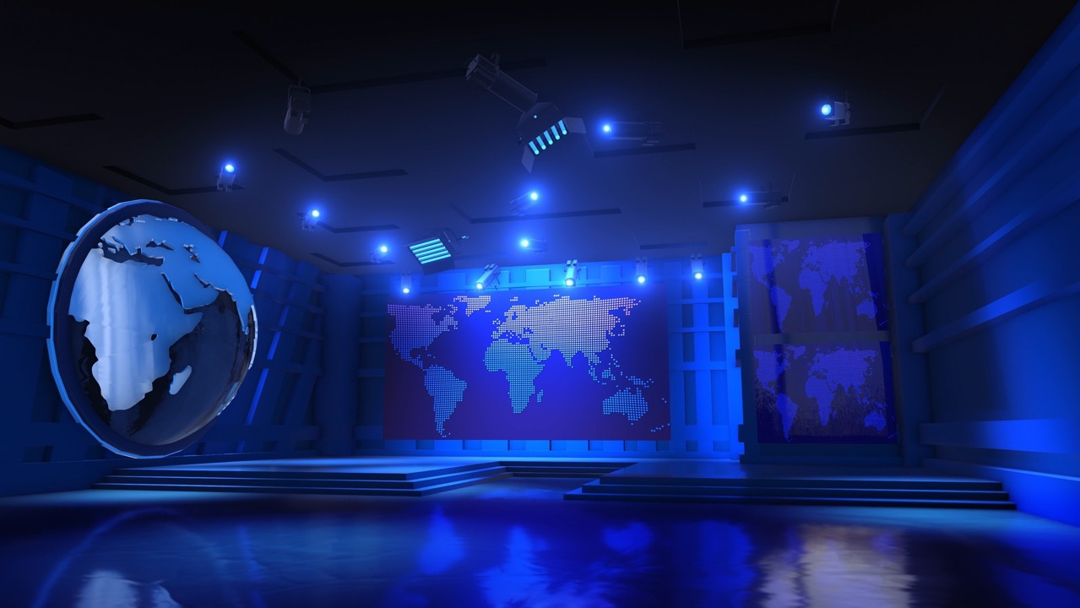
UNION FACILITIES
Uma Empresa, TODAS soluções para
Seu Negócio e Sua Residência!

Slide 2
Nível de CO2 nos ambientes
Saturação > 1000 ppm
Multa de 2.000 a 1,5 milhão de reais.
Detração nas mídias com a marca irresponsável
Perdas nos processos trabalhistas
Redução na produtividade dos trabalhadores
300
Proposição
200
Monitoramento contínuo do nível CO2
Alertas para o gerente do local quando estiver próximo ou acima do nível aceitável
Possibilidade de vincular ao sistema HVAC
100
0
-100
-200

Slide 3
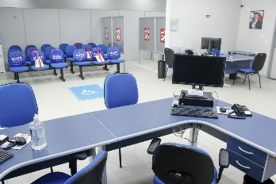
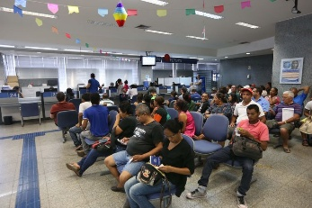
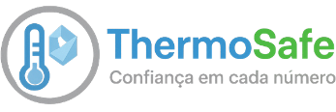

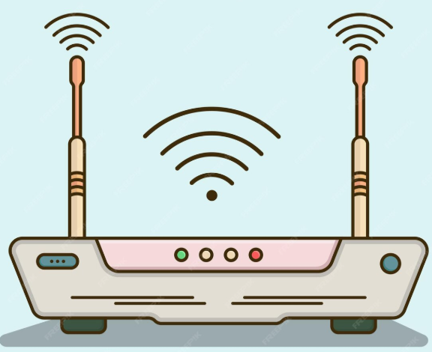

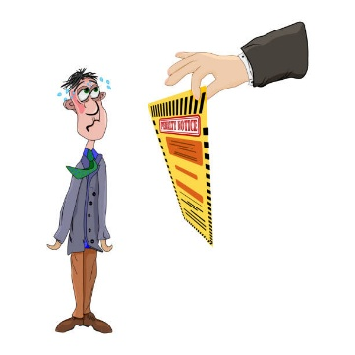



Nível de CO2 nos ambientes fechados – Como aumenta, suas implicações e solução
Existem normas que regulam os gases nos ambientes internos!
Até 1000 ppm de CO2 está em conformidade legal! OK!
Se entrar muitas pessoas num recinto, o ar se degrada!
A temperatura aumenta e a saturação de CO2 pode ultrapassar o limite!
Solução é o ThermoSafe CO2, que regula a saturação automaticamente!
Por telemetria, os dados do ambiente são enviados para a nuvem!
Computação na nuvem gerencia o ambiente do recinto
Com sistemas de exaustão e insuflação de ar, o nível de CO2 se normaliza!
O nível de CO2 fica abaixo de 1000 ppm, temperatura reduz. E fica sem as multas pesadas...
Mas tem benefícios para a empresa? Sim! Melhora produtividade, agilidade raciocínio, concentração funcional, melhor satisfação dos clientes
Empresa está em conformidade com as boas práticas ESG e nas metas ODS, Acordo Paris, Protocolo Kyoto...

Slide 4


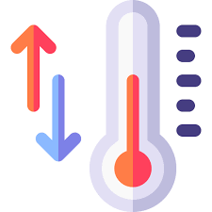









Solução ThermoSafe – CO2
Problema:
✅ Empresas que operam com grande quantidade de pessoas, seja clientes, funcionários, alunos, pacientes e que estão num recinto fechado devem se precaver com o nível de CO2.
✅ Falhas na troca de ar podem levar a perdas financeiras,
risco à saúde, acidentes de trabalho e não conformidade com normas sanitárias/ legislação trabalhista.
Público Alvo da ThermoSafe:
✅ Agências bancárias, laboratórios de exames. ✅ Escolas, universidades, supermercados. ✅ Bares, padarias e restaurantes. ✅ Indústrias alimentícias e agropecuárias.
✅ Indústrias de dinamites, laboratórios químicos.
Solução:
✅ O ThermoSafe CO2 é um sistema inteligente de monitoramento de nível de CO2 para recintos fechados,
com ou sem sistema de ar-condicionado.
✅ Sempre que o nível de CO2 sair do intervalo seguro,
o ThermoSafe CO2 comandos automáticos para os
Equipamentos de ventilação para realizar a troca de ar.
✅ O nível de CO2 volta à normalidade saudável.
Impacto no negócio:
✅ Melhor produtividade operacional. ✅ Maior satisfação dos clientes e melhor NPS. ✅ Facilidade de gestão com monitoramento remoto.
✅ Evitar multas junto aos órgãos fiscalizadoras.
✅ Segurança e qualidade para os clientes finais.
Diferenciais:
✅ Monitoramento 24/7 – Controle total em tempo real. ✅ Comando ativo – Os acionamentos são automáticos e possuem retaguarda humana na supervisão.
✅ Notificações via WhatsApp para eventuais anormalidades
e e-mail. ✅ Evita Multas – Adequação às normas vigentes de saturação de CO2
Resultado que interessa:
✅ Maior Lucratividade. ✅ Empresa responsável ESG/ ODS. ✅ Argumentos para reforço de branding. ✅ Ambientes Seguros. ✅ Melhor produtividade.

Slide 5

Vem com a gente:
Comercial:
Marcos Aldequere (11) 94793-9725
Suporte Técnico:
Paulo Hor (11) 98077-1968

